Slide 1
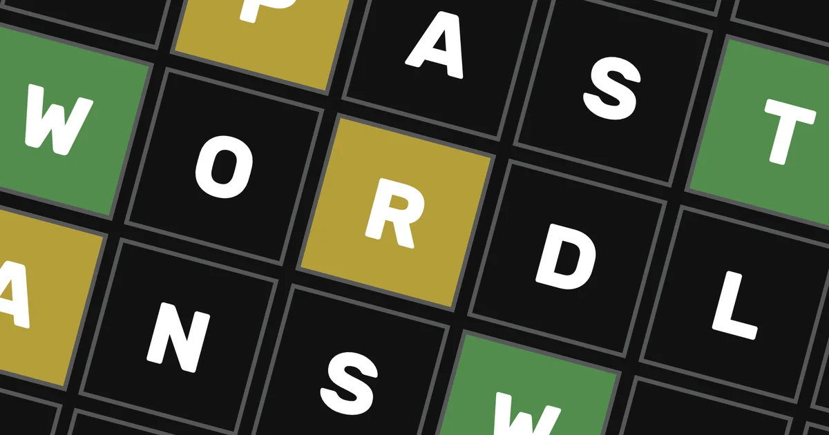
Wordle Kelime Oyunu
23181616010 – Abdülselam İSMAİL
23181616407 – Bektur MUKHTARBEKOV
22181616072 – Zhanarbek TURDİMATOV
23181616416 – Soltan Sanjar AKYYEV

Slide 2
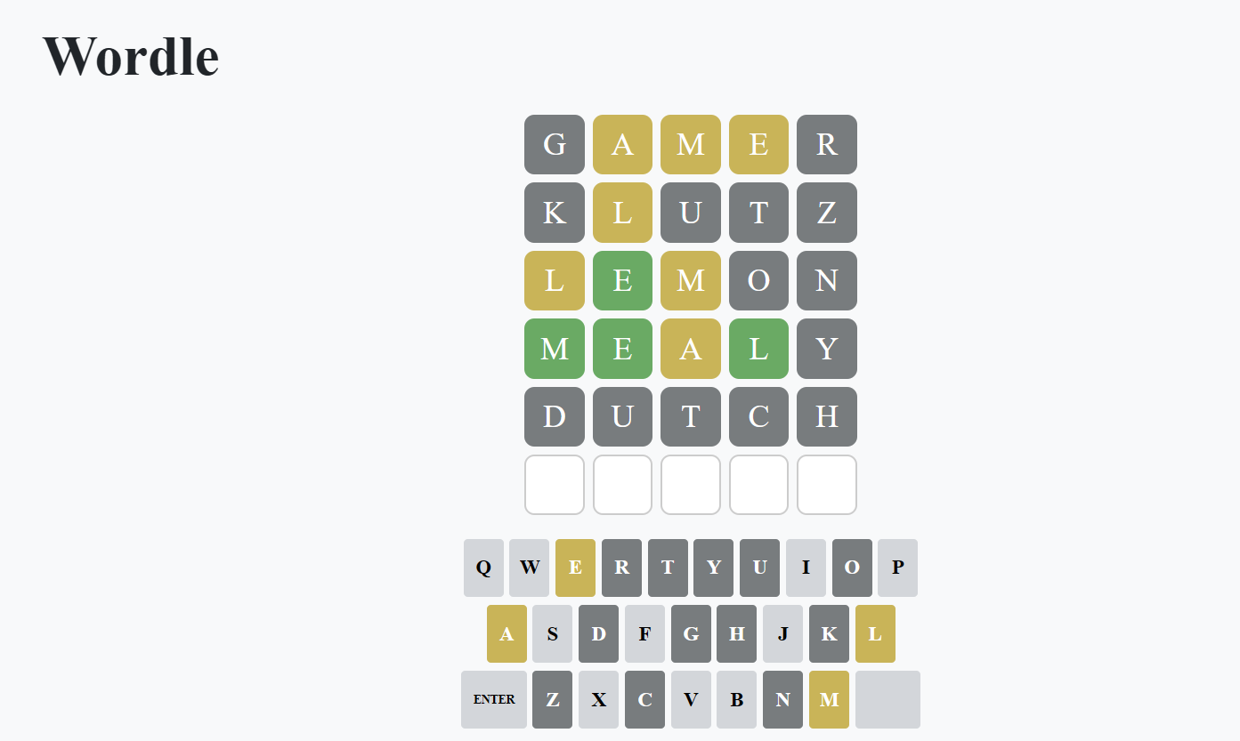
OYUN MANTIĞI
Wordle, beş harfli gizli bir kelimeyi tahmin etmeye dayalı bir kelime oyunudur. Oyuncunun altı tahmin hakkı vardır. Her tahminden sonra, harflerin doğru yerde olup olmadığını gösteren ipuçları verilir: Doğru harf doğru yerdeyse yeşil, doğru harf yanlış yerdeyse sarı, kelimede olmayan harfler ise gri ile işaretlenir. Amaç, mümkün olan en az denemede doğru kelimeyi bulmaktır

Slide 3
PROJE AMACI
Front-end geliştirme teknikleri pekiştirmek,
Etkileşimli kullanıcı arayüzü tasarlamayı öğrenmek,
Eğlenceli bir proje yapmak.

Slide 4
KULLANILAN TEKNOLOJİLER VE ARAÇLAR
HTML5
CSS3 & Bootstrap 5
JavaScript (ES6)
Visual Studio Code
CDN (Bootstrap, jQuery)

Slide 5
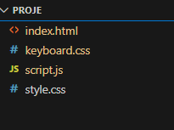
PROJENİN KOD YAPISI

Slide 6

Script.js
getWord
newGame
getTile
getCurrentGuess
isValidWord
showMessage
checkWord
endGame
updateLetters
updateKeyboard

Slide 7
KAYNAK KOD
https://github.com/AbdulselamIsmail/Wordle

Slide 8
KARŞILAŞILAN ZORLUKLAR VE ÇÖZÜMLER
Çektiğimiz en büyük zorluklardan biri kelime liste seçimiydi. Kelime listenin uygun formatta olması çok önemliydi. En son githubta bulduğumuz bir kelime listesi[1] kullanmaya karar verdik. Fakat kelime listesi tam olarak uygun formatta değildi. Bize sadece 5 harfli sözcükler lazımdı ayrıca kelime control işlemi için sözcüklerin hep küçük haneli olmalıydı. Bunu sağlamak için kodla normalizasyon işlemi yaptık. Onu script.js $(document).ready(…) içerisinde görebiliriz.
[1]: https://raw.githubusercontent.com/dwyl/english-words/master/words.txt

Slide 9
GELİŞTİRME ÖNERİLERİ
Kelime veri setinin genişletilmesi
Skor sistemi ve günlük istatistik ekranı eklenmesi,
Oyuna zaman sınırlı mod veya günlük Wordle modu gibi özellikler eklenmesi,
Koyu/açık tema desteği sunulması,
Çok oyunculu rekabetçi versiyonların geliştirilmesi.

Slide 10
DİNLEDİĞİNİZ İÇİN TEŞEKKÜRLER!

